Slide 1
Chào mừng các em
đến với tiết Toán

Slide 2
LUYỆN TẬP

Slide 3
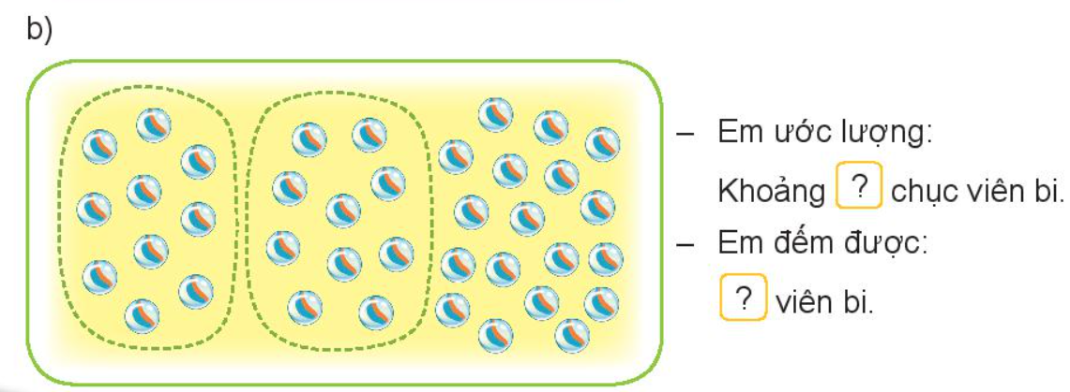
4
38

Slide 4
4
42

Slide 5
4
5
40
5
6
3
63
60
3

Slide 6
Bài 3
5
5
4
40
6
63
60
3
3

Slide 7
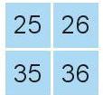
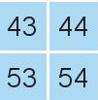
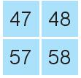
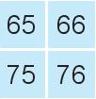

Slide 8
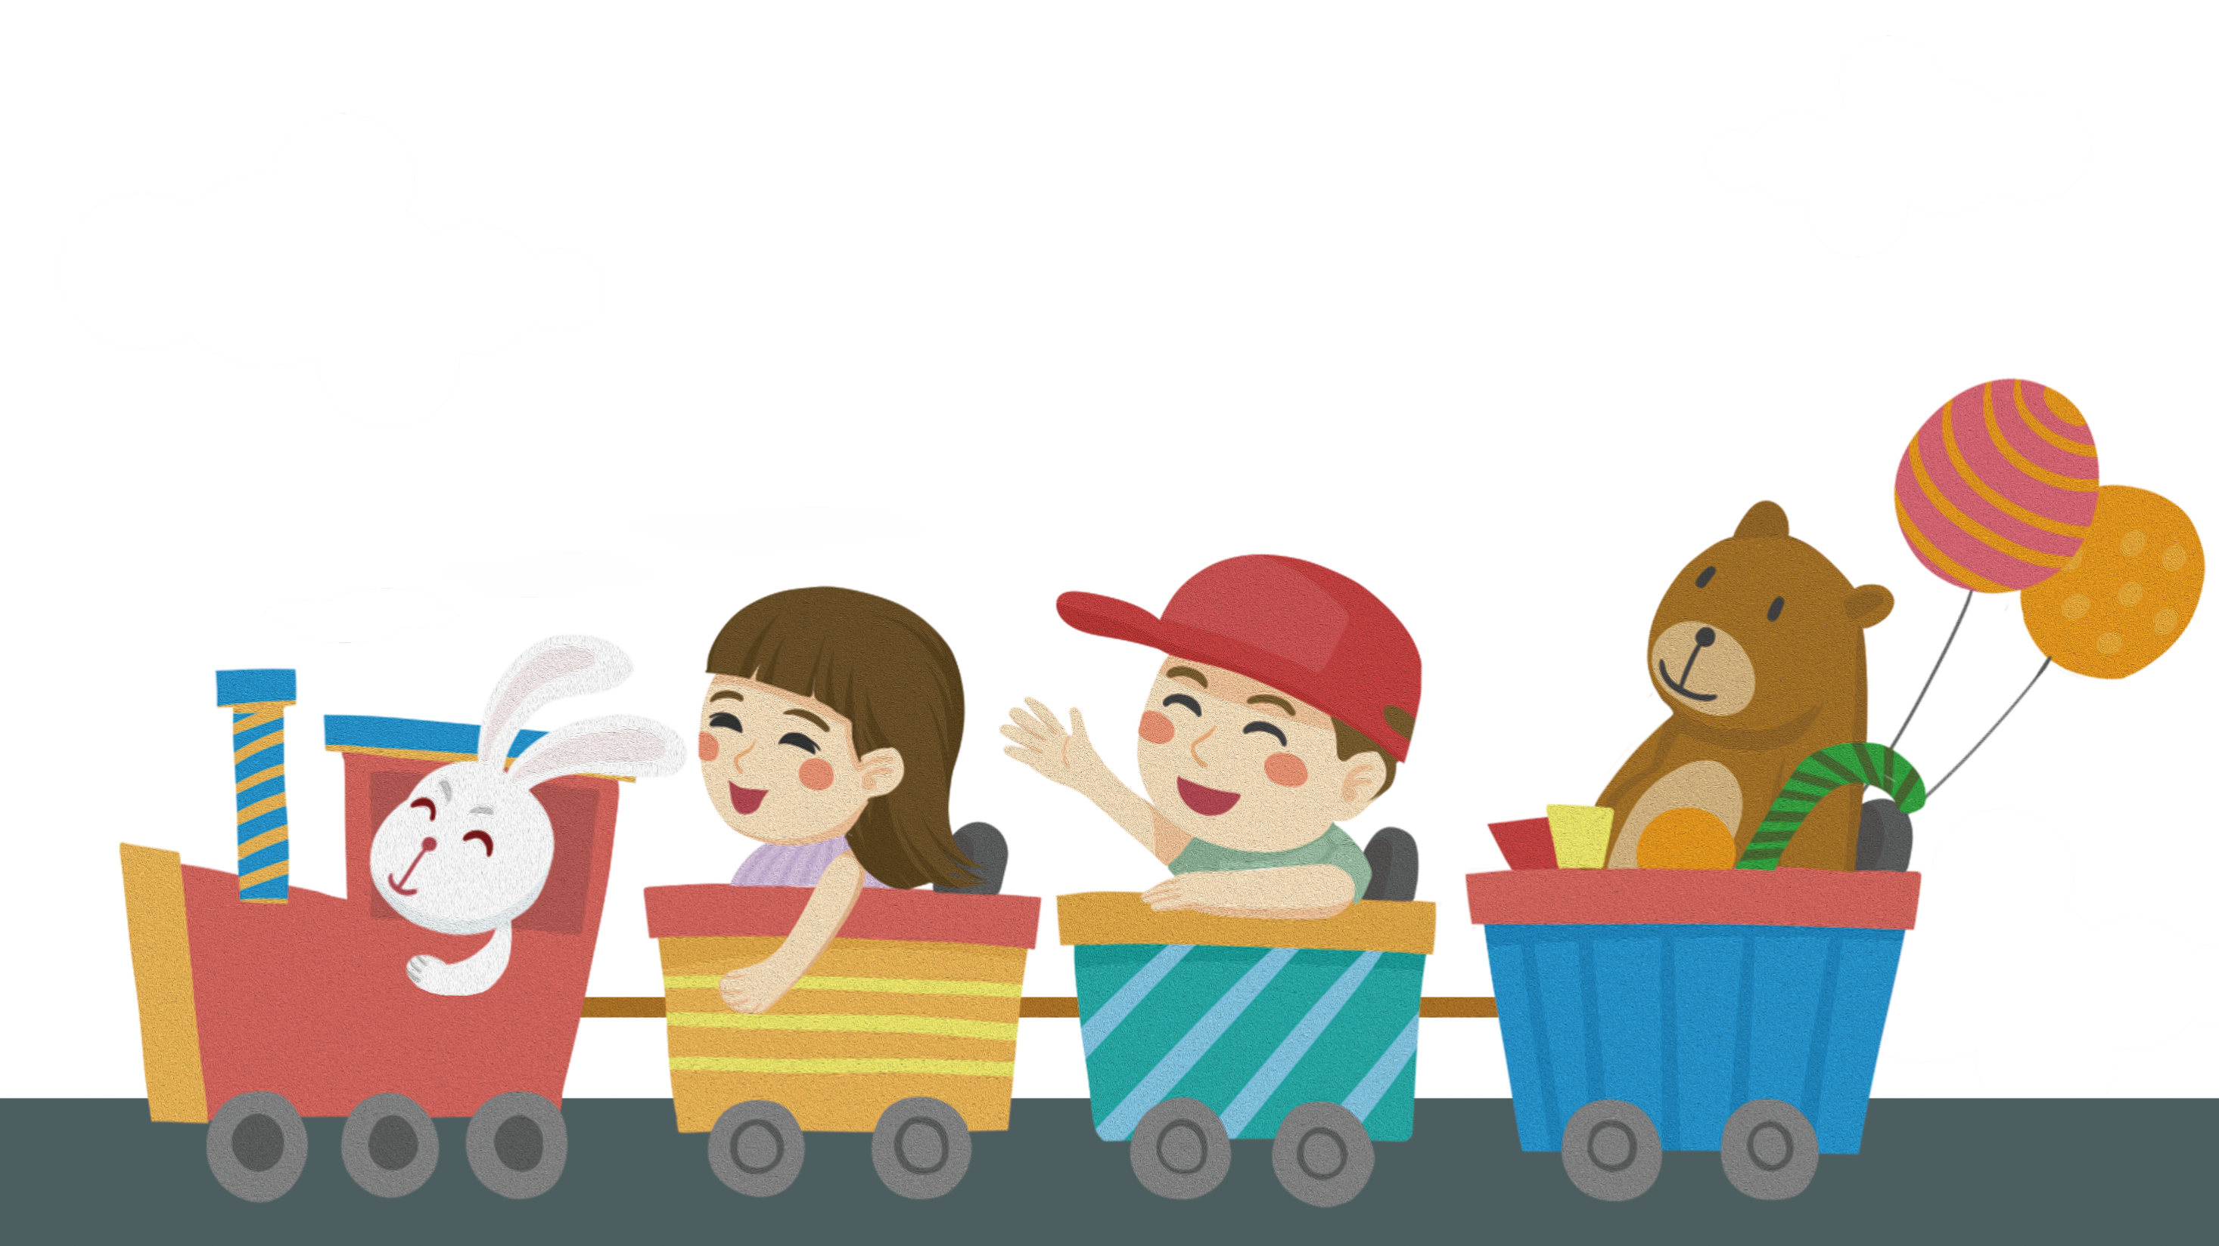
CHÀO TẠM BIỆT

